Slide 1

标题
·
制作人 王小明
Prepared by AIR-Tech@ 12/26/2025 4:06:29 PM

Slide 2
目录
主要设计的对比
设计的优势
设计的劣势

Slide 3
主要设计对比
·
Prepared by AIR-Tech@ 12/26/2025 4:06:30 PM

Slide 4
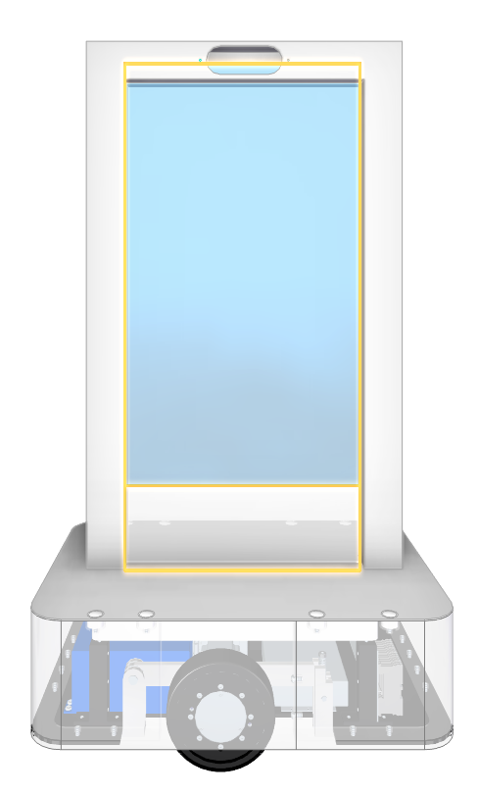
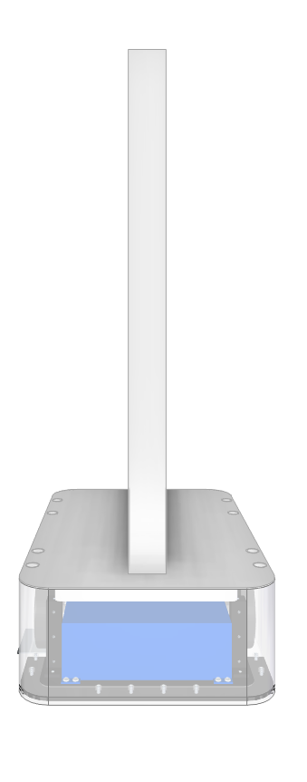
主要设计对比
此为小车三维视图与
小车整体样式，
注意：此时外壳设置为透明只是为方便观察到内部设计和样式，方便对比分析，实物使用的是铝合金外壳

Slide 5
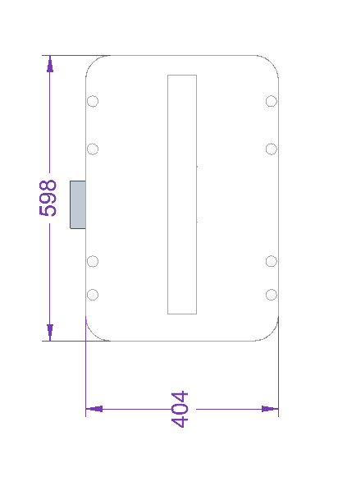
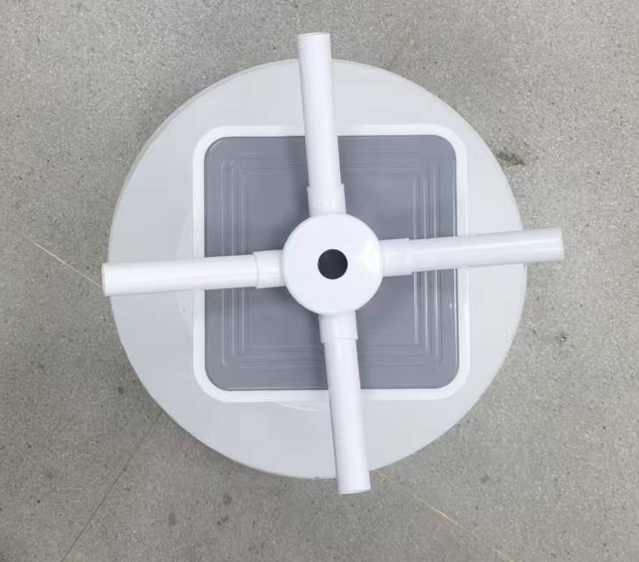
主要设计对比
此为小车三维大小图形对比
500的直径

Slide 6
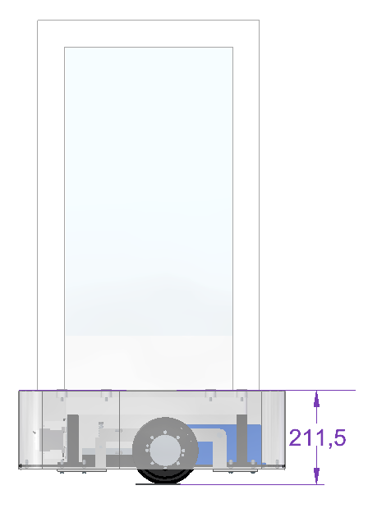
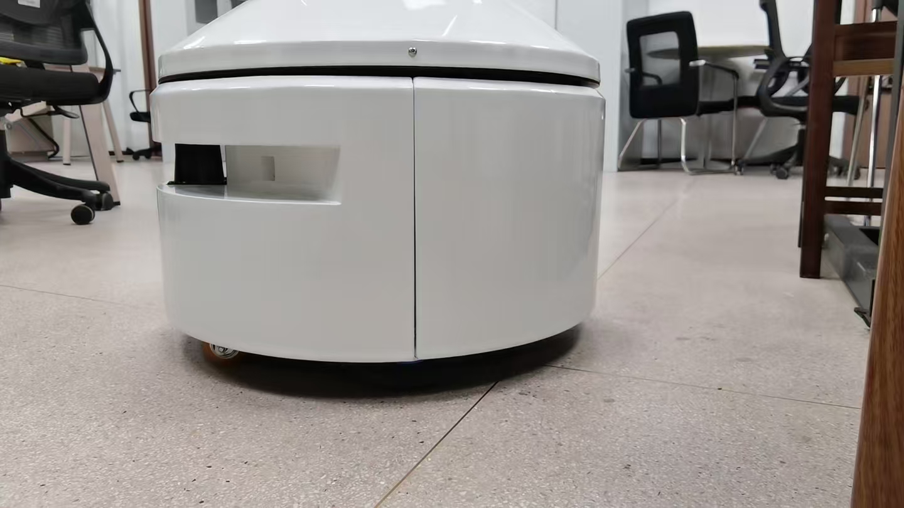
主要设计对比
此为小车三维大小图形对比
250的高

Slide 7
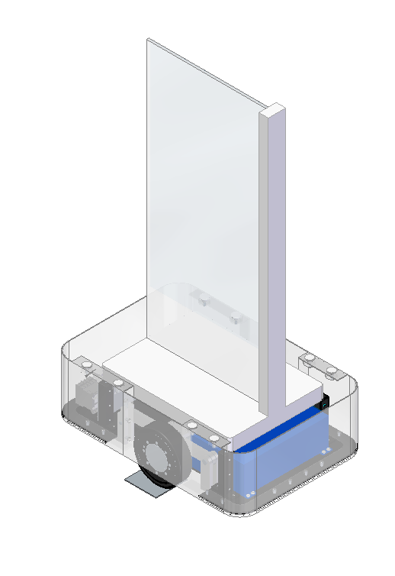
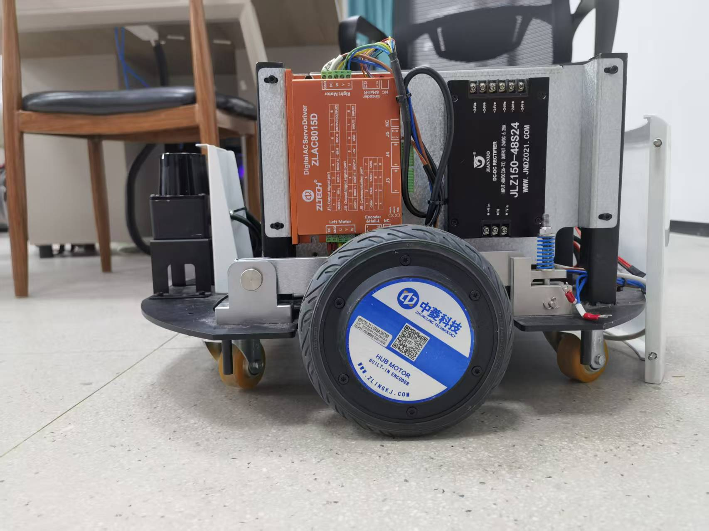
主要设计对比
此为小车内部结构的对比
我们设计的布局紧凑结构合理
上方屏幕与底面结合
原先的较多空间浪费

Slide 8
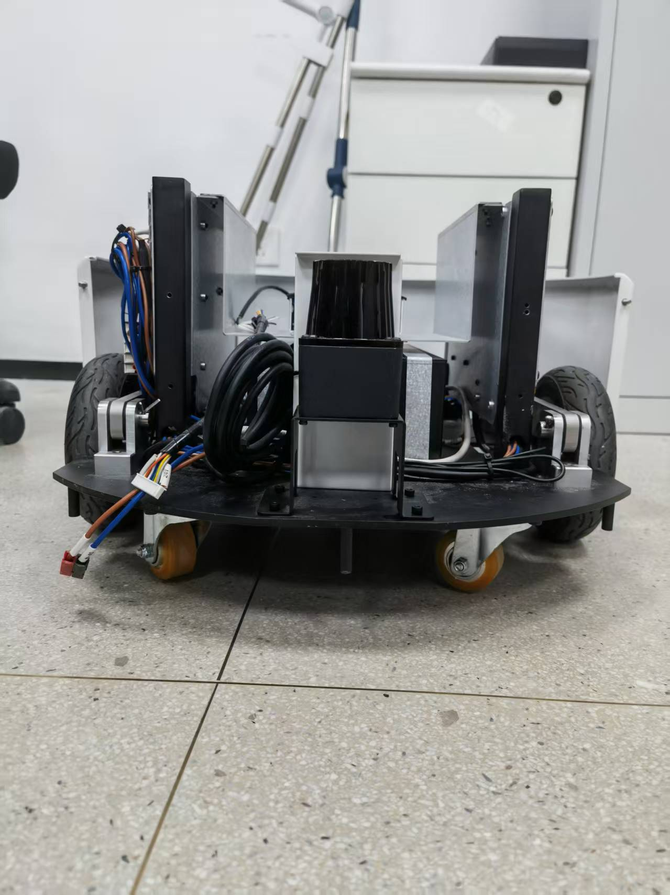
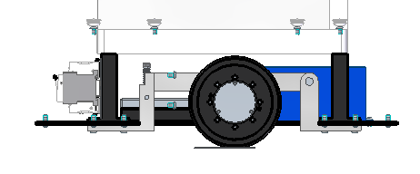
主要设计对比
此为小车内部结构的对比
原先的设计使用螺栓进行锁紧并提供纵向拉力，所有力汇集
到螺栓上面，受力非常不合理
我们的设计使用悬挂直接与底板解除传导力，受力合理

Slide 9
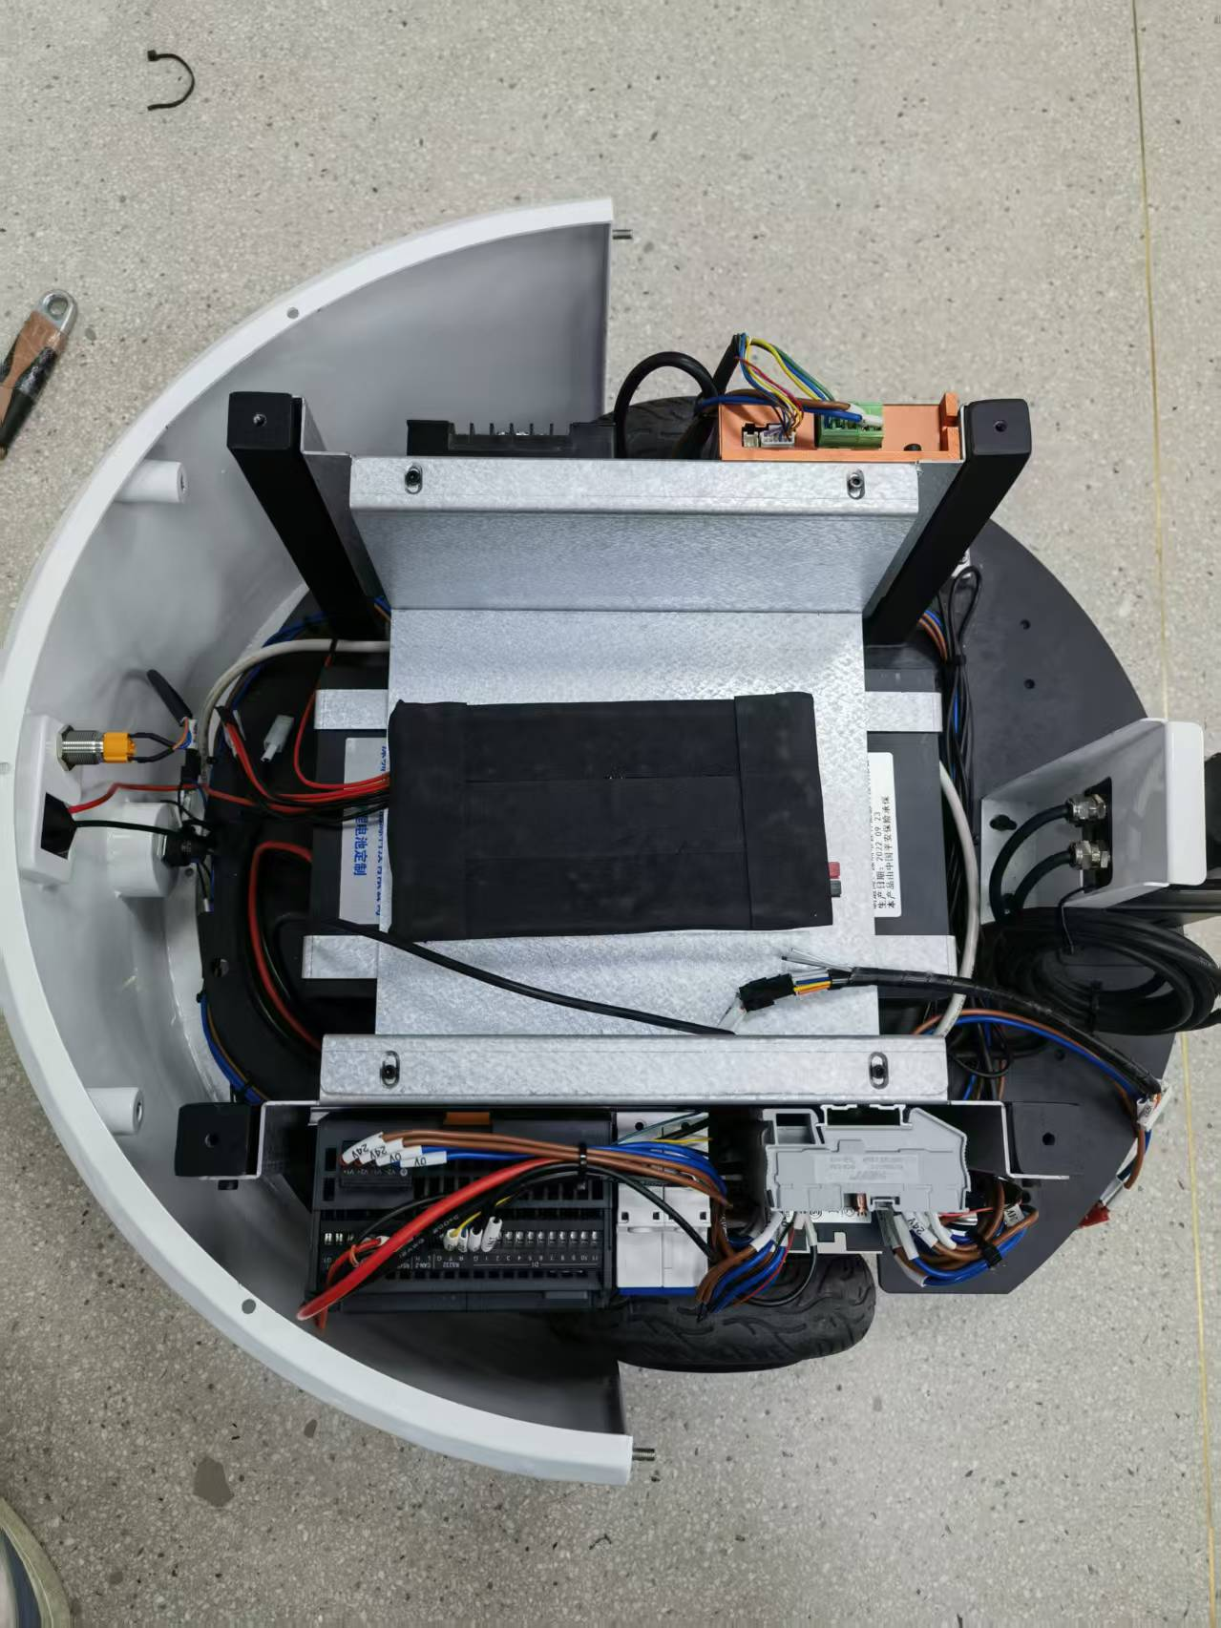
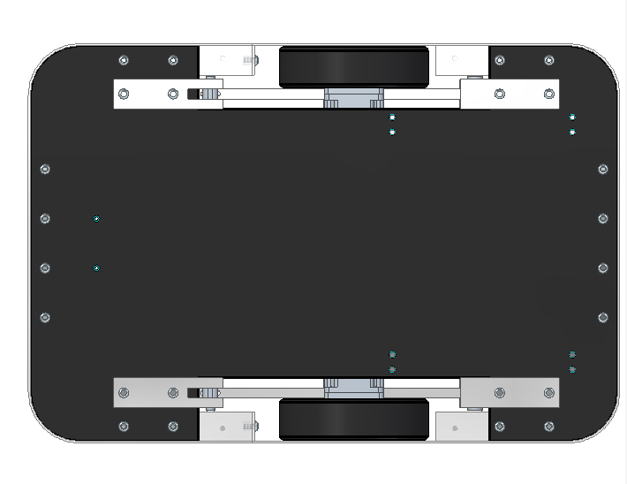
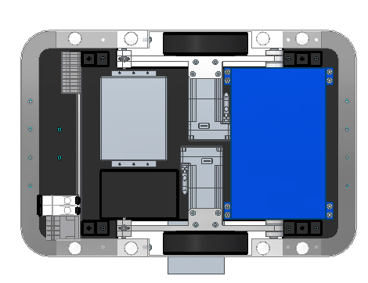





主要设计对比
此为小车顶部空间利用对比
本设计底部螺丝直接与外壳相连接，总体安装比右图红圈标注的地方的螺母连接更易连接（本设计还有很多有代表性的这类设计，只是使用这一典型设计做声明）

Slide 10
设计的优势
·
Prepared by AIR-Tech@ 12/26/2025 4:06:30 PM

Slide 11
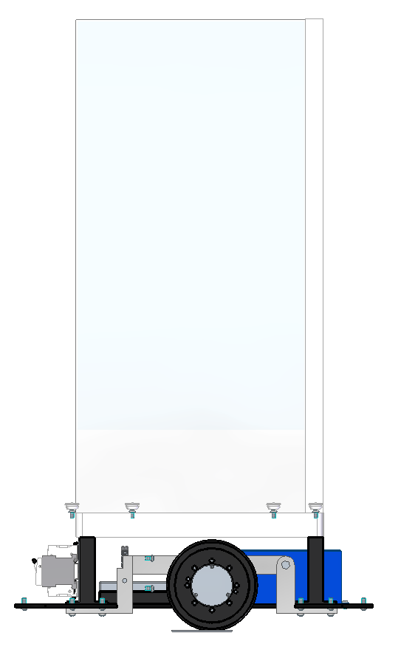
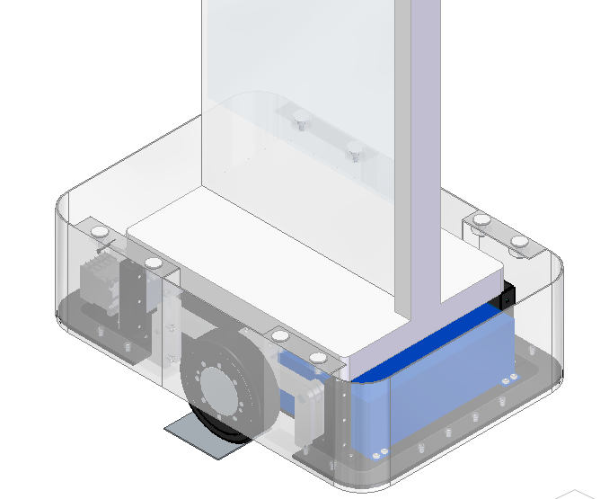
设计的优势
不仅螺栓受力更合理，而且支撑架的受力同样更合理
悬挂的顶部直接是支撑架，底盘不传导车体本身重量以外的其他力是非承载式底盘。
上方屏幕重量直接作用于悬挂，并且屏幕底面直接集成在底盘内部！

Slide 12
设计的疑问
·
Prepared by AIR-Tech@ 12/26/2025 4:06:30 PM

Slide 13
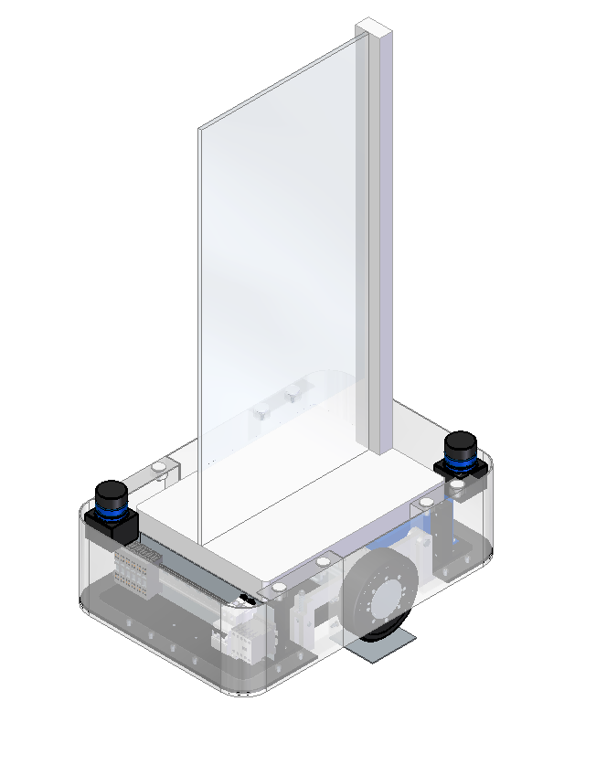
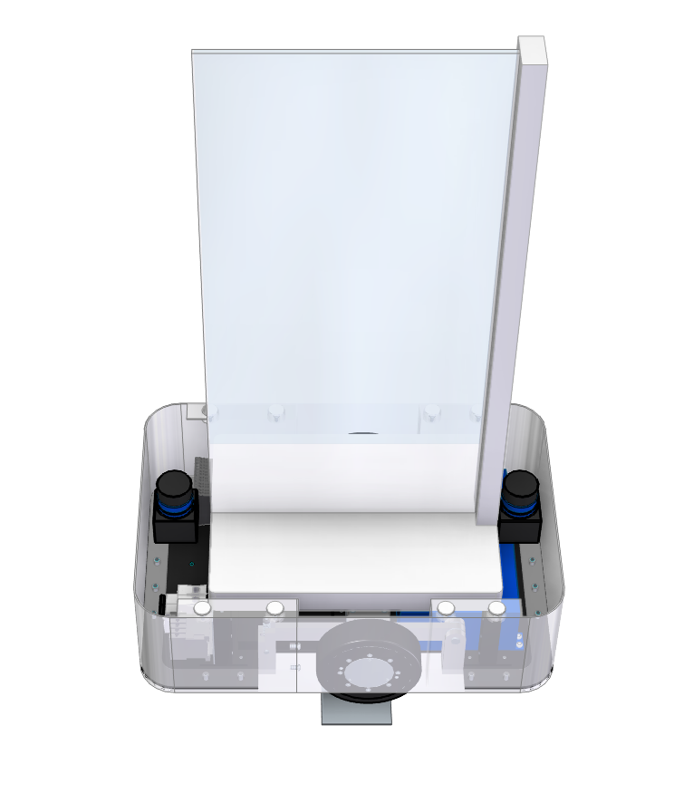
设计的疑问
1.本设经过多次改动几乎没有劣势 接下来根据已经设计好的内容进行优化可以进一步减小底盘体积！
2.我们还需要清楚雷达的位置如何布置，现在有以下两种方案（对置无死角类型，和前后布置类型）

